Slide 1
上海盘毂动力科技股份有限公司
商业计划书
2022年08月

Slide 2
星耀G60创业人才——韩军 盘毂动力创始人
盘毂动力核心经营管理团队来自国内主流商用车企业，以整车视角，对电驱动有更深理解，能够制定行之有效的技术和市场战略，并具备扎实的战略落地能力。
创始人：韩军
创始人具备始终坚持第一性原理搞研发的定力和“敢于胜利”的斗志
创始人开创了中国客车油改电的电动化时代，并在原企业中形成了敢想、敢干、敢于胜利的斗志，以及艰苦节约、高效务实的工作作风。基于全平低地板公交车对动力系统的真实需求，创始人历经失败，但始终坚持轴向磁通技术路线。
上海交通大学EMBA。
世界最大客车企业25年工作经验，先后担任总经理助理、总工程师、销售公司总经理、公司董事。
启动中国商用车电动化的企业界领军者。
1
咬定青山不放松的研发韧劲
正向研发过程从技术、材料到工艺困难重重，九死一生。创始人和技术团队对目标始终如一的追求和克服研发困难的韧劲，成就了盘毂的今天，也是盘毂迈向未来的成功保证。
2
盘毂动力人员学历结构
股散人聚的创始人格局和自我加压影响团队的领导力
盘毂核心技术及管理团队全员持股，股散人聚，企业发展与我直接相关的责任意识和激励机制；
创始人对自我要求严格，影响培养了一批优秀人才。
学历 | 人数
博士 | 3
硕士 | 64
本科 | 270
大专及以下 | 361
合计 | 698
3
艰苦节约，成本领先思维的企业发展之路
创始人多年的商用车管理经验，造就了盘毂团队艰苦节约的创业氛围和成本领先思维的产品开发能力，这奠定了盘毂在竞争中的综合优势。
4

Slide 3
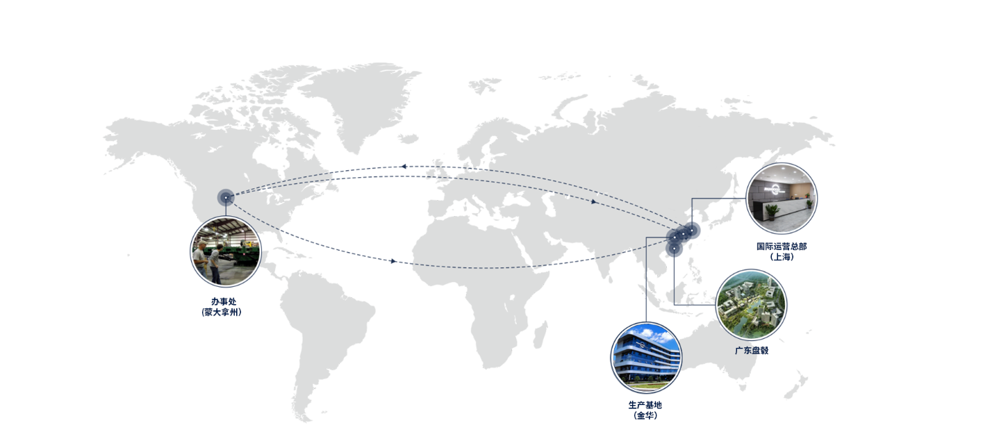
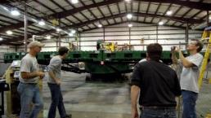
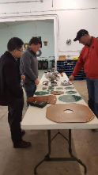
盘毂动力概况
盘毂动力总部位于上海，生产基地位于金华，是一家以轴向磁通电机为核心，集成传动、控制系统，为客户提供集成化、智能化、高效电驱动解决方案的创新型高科技企业。盘毂动力的产品可广泛应用于新能源商用车、新能源乘用车等领域。

Slide 4
盘毂动力概况
公司中文名称： | 上海盘毂动力科技股份有限公司
法定代表人： | 韩军
统一社会信用代码： | 91310000MA1FL2X88T
注册资本： | 22,242.8万元
注册地址： | 上海市松江区九亭镇中心路1158号21幢401室
公司性质： | 股份有限公司
经营范围： | 从事动力科技、电机技术、汽车科技领域内的技术开发、技术咨询、技术服务、技术转让，电机设备、自动化设备、机械设备、汽车配件的设计与销售，电子元器件、电池、计算机软硬件及配件的销售，软件开发，计算机系统集成，从事货物及技术的进出口业务。
成立日期: | 2016年9月13日
公司网站： | www.pan-good.com
韩 军
（实际控制人）
上海盘毂动力科技股份有限公司
18.67%
100.00%
100.00%
犀重新能源汽车
浙江盘毂动力
核心驱动科技
100.00%
35.00%
广东盘毂动力
广东盘毂工业

Slide 5
盘毂动力使命、愿景、价值观

Slide 6
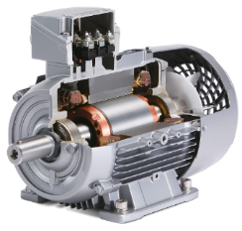
轴向磁通电机
电机是工业的心脏。18世纪初，法拉第发明了第一台发电机，即法拉第圆盘，揭示了轴向磁通电机原理；由于材料、结构、工艺等方面的限制，以及新能源汽车等移动电动装备大规模应用需求出现较晚，轴向磁通电机在近200年间一直未产业化应用。
电磁计算难度大：磁场计算由二维变为三维，难度大增；
材料选型难：定子、转子中应用大量不导磁、不导电、轻质高强度材料，选型、加工、验证复杂；
工艺难度大：工艺、精度完全不同于径向磁通电机，设备全新开发；
三者耦合：材料、结构、工艺等互相耦合，难度指数级增加。
难点
人类第一台发电机
径向磁通电机
轴向磁通电机
注：来源于维基百科，https://en.wikipedia.org/wiki/Michael_Faraday

Slide 7
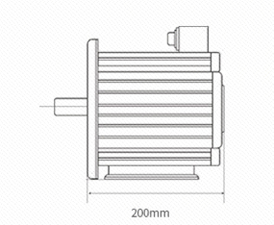
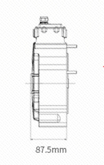
轴向磁通电机的天然优势
新能源汽车的快速发展带动了电机的快速发展。对比来看，轴向磁通电机比径向磁通电机有更多先天优势。
同样的输出扭矩、转速和功率情况下，轴向磁通电机与径向磁通电机相比：
轴向尺寸缩短50%以上,更适用于对空间要求高的场合；
重量减少50%左右，更能增加设备的机动性能，实现轻量化。
轴向尺寸缩短56%
轴向磁通电机
径向磁通电机

Slide 8
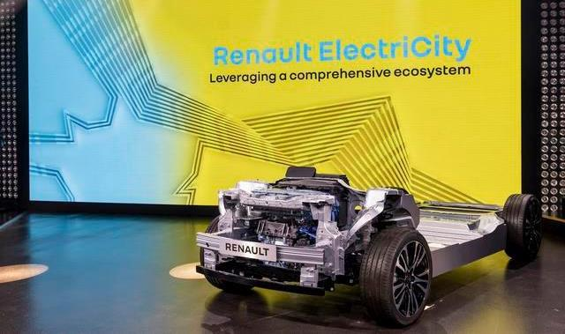
国际汽车巨头布局轴向磁通电机
梅赛德斯-AMG首席执行官兼高端汽车集团负责人Philipp Schiemer表示：“轴向磁通技术将使纯电动梅赛德斯-AMG高性能汽车更具领先地位。得益于具有更高功率密度和持续扭矩传递的电机，我们将重新定义驾驶性能的未来。”
雷诺集团与法国初创公司Whylot展开合作，开发一款创新的汽车轴向磁通电机。据了解，这项技术将率先在混合动力系统上应用，它可以降低5%的成本，并在WLTP标准下减少2.5克的二氧化碳排放（适用于B/C级乘用车）。而从2025年开始，雷诺集团将成为首个大规模生产轴向磁通电机的原始设备制造商。
注：以上信息来源于奔驰、雷诺集团战略报告及发布会。

Slide 9
盘毂动力轴向磁通电机特点：体积小、重量轻、效率高
盘毂轴向磁场电机产品比普通永磁电机产品重量减轻50%，轴向尺寸减小50%以上，效率map可实现双90，可大幅提升新能源汽车等领域电驱动系统的性能。
电动机械、新能源商用车200kW、2400N.m电驱对比
液压系统5500W电驱对比
盘毂CDU
盘毂CDU
轴向尺寸：175mm
重量：145KG
最高效率点97.3%
效率map双90
轴向尺寸：87.5mm
重量：11kg
97.3%
传统永磁CDU
轴向尺寸：200mm
重量：20kg
传统永磁CDU
轴向尺寸：520mm
重量：346KG
最高效率点96%
效率map双80
传统异步CDU
轴向尺寸：370mm
重量：40kg

Slide 10
盘毂动力轴向磁通电机各项指标全球领先
盘毂动力已申请国内外专利1036项，在轴向磁通电驱领域专利数量全球第1。
量产电机功率密度6.25kW/kg，性能超出美国2025年新能源汽车电机规划目标25%。
航空领域研发的电机功率密度达到15kW/kg。
1036项
美国能源部（DOE）发布电驱发展规划2020-2025指标
kW/kg
盘毂量产
6.25
盘毂研发
15
美国目标
2025
中国盘毂
积累 6年，排名第1。
1
2
3
4
5
6
7
8
9
10
11
12
13
14
15
16
17
日本H企业
积累22年，排名第2
中国《节能与新能源汽车技术路线图2.0》2020-2035指标
kW/kg
中国乘用车电机目标
盘毂量产
10.3
2025
2030
2035
英国Y企业
积累13年，排名第3
1
2
3
4
5
6
7
8
9
10
11
12
13
14
15
16
17
N.m/kg
中国商用车电机目标
2025 2030 2035
盘毂量产
0
10
20 24 30
40
34.62
注：专利数据统计至2022年8月10日。
注：美国DOE功率密度目标中重量选取整机重量。中国功率/扭矩密度目标中重量为有效重量（铁芯、铜、磁钢）。

Slide 11
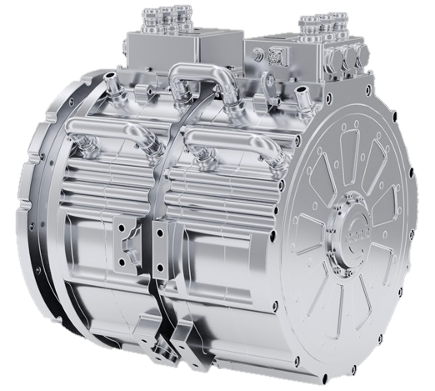
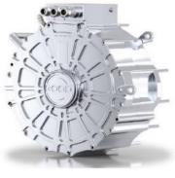
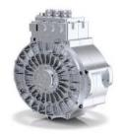
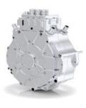
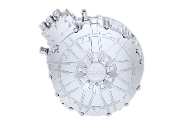
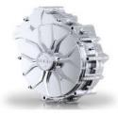
盘毂动力已形成三大系列轴向磁通电机
盘毂动力轴向磁通电机三大技术路线产品覆盖350W到600kW不同需求，技术路线和产品线布局全面、成熟。
盘毂动力PCB核心驱动单元（ CDU ）体积小、重量轻、性能稳定，适用于5KW以下各功率段应用需求，广泛适用于汽车散热、冷却等系统，以及园林机械、无人机等领域。
PCB电机
3大
平台
ICS电机
盘毂动力ICS单转子核心驱动单元（ CDU ）功率密度高、效率高，适用于商用车驱动、散热、冷却和液压、风机等工业领域。
ICD电机
盘毂动力ICD双转子核心驱动单元（ CDU ）轴向尺寸相较于ICS单转子CDU更小，适用于车辆内部结构紧凑的乘用车驱动等各系统。
350W-600kW

Slide 12
盘毂动力已将轴向磁通电机产业化
经过6年的努力，盘毂动力攻克高分子材料、轴向磁通电机结构、散热、量产工艺等技术难题，率先实现轴向磁通电机批量生产和在新能源公交、重卡等领域的产业化应用。
规模量产
轴向尺寸和重量减少
30万台/年规划产能
10万台/年规模交付
↓ 50%
6.25kW/kg
对电机行业的颠覆性影响
关键指标
超过美国DOE2025规划指标
新能源公交减重约
↓ 1.5吨
1000+件
专利数量过千件
对新能源汽车的颠覆性影响

Slide 13
中国新能源商用车市场发展迅速、增长强劲
预计到2025年，中国商用车整体新能源比例将达到72.82万辆，占比19%，其中电驱动市场价值405亿元。
细分市场 |  |  | 2021年(辆) | 2022年(辆) | 2023年(辆) | 2024年(辆) | 2025年(辆) | 2025年商用车电驱动市场价值（亿元）
市政 | 环卫车 | 整体 | 103955 | 100000 | 110000 | 115000 | 120000
 |  | 新能源 | 4231 | 8500 | 20000 | 40000 | 70000 | 56
轻商 | 3.5T以下 | 整体 | 1397877 | 1300000 | 1420000 | 1450000 | 1470000
 |  | 新能源 | 38980 | 65000 | 113600 | 174000 | 235200 | 23.52
 | 3.5~4.5T | 整体 | 986723 | 900000 | 1050000 | 1100000 | 1150000
 |  | 新能源 | 21638 | 45000 | 84000 | 132000 | 184000 | 22.08
重卡 | 专用车 | 上装电驱 | 0 | 7000 | 50000 | 100000 | 180000 | 72
 | 搅拌车 | 整体 | 96753 | 55000 | 70000 | 90000 | 100000
 |  | 新能源 | 1310 | 3500 | 7000 | 14000 | 28000 | 32.76
 | 自卸车 | 整体 | 230999 | 78000 | 150000 | 200000 | 230000
 |  | 新能源 | 1946 | 6000 | 10000 | 20000 | 40000 | 44
 | 牵引车 | 整体 | 639676 | 300000 | 400000 | 500000 | 700000
 |  | 新能源 | 5510 | 21500 | 43000 | 65000 | 80000 | 80
 | 矿卡 | 整体 | 22558 | 23000 | 23500 | 24000 | 24500
 |  | 新能源 | 450 | 1000 | 2000 | 4000 | 7000 | 9.1
客车 | 公交车 | 整体 | 42864 | 42000 | 61000 | 71000 | 76000
 |  | 新能源 | 41045 | 40000 | 60000 | 70000 | 75000 | 60
 | 公路车 | 整体 | 25171 | 24000 | 27000 | 28000 | 30000
 |  | 新能源 | 2484 | 3900 | 5400 | 7000 | 9000 | 5.85
合计 |  | 整体 | 3546576 | 2822000 | 3311500 | 3578000 | 3900500
 |  | 新能源 | 117594 | 194400 | 345000 | 526000 | 728200 | 405.31
 |  | （占比） | 3% | 7% | 10% | 15% | 19%

Slide 14
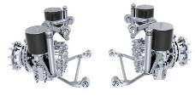
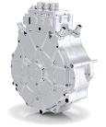
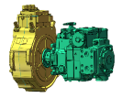
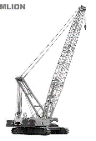
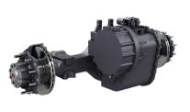
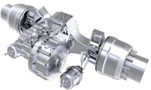
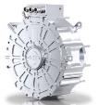
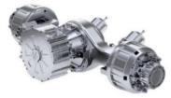
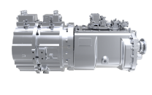
盘毂动力轴向磁通电机在商用车领域的应用
8~18米
6~7米
5~7吨
5~7吨
ICS120K
平台
环卫风机
环卫水泵
搅拌车上装驱动
箱体举升液压缸
增程器发电机
108~120KW
ICS150K
平台
18吨
31吨
10米以上
31吨
150~230kw
25吨
履带吊
31~49吨
ICS200K
平台
18吨
75~105吨
200~600KW

Slide 15
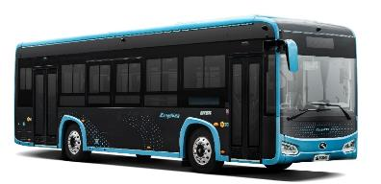
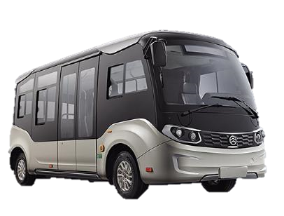
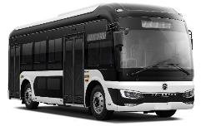
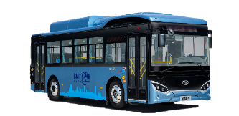
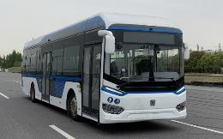
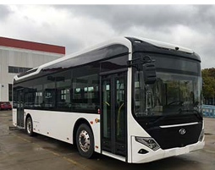
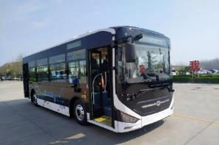
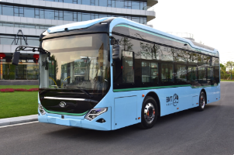
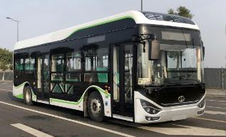
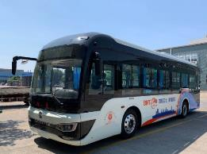
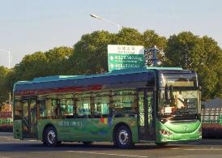
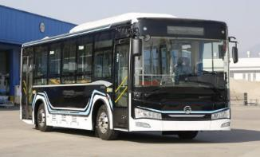
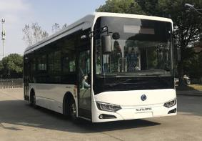
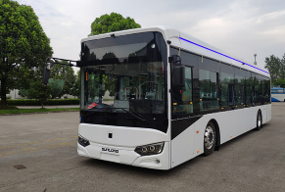
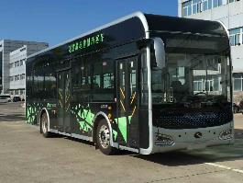
盘毂动力轴向磁通电机在商用车领域的应用
盘毂动力目前已配套金龙、金旅、中车、海哥、申龙、申沃、万象、飞驰、蜀都等客车整车厂共计32款公交车型，产品涵盖6-12米各类车型，累计销售超过1500辆。

Slide 16
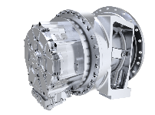
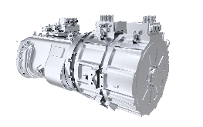
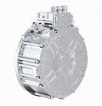
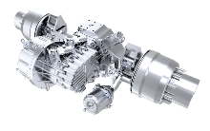
盘毂动力轴向磁通电机在商用车领域的应用
项目名称 | 盘毂商品 | 合作方 | 客户商品 | 市场价值 | 项目进度
盘毂商品
276亿元46万台存量市场改造价值
2022年9月批量
能量管理系统
128亿元8000台2025年整车市场价值
2022年5月批量
电动矿卡
400亿
2025年电驱动价值
35万台
2025年电动重卡市场预计销量
2022年12月批量
2023年7月批量
重卡集成桥
湖桥
2023年7月批量
2022年12月批量

Slide 17
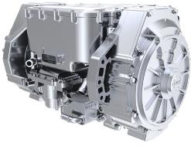
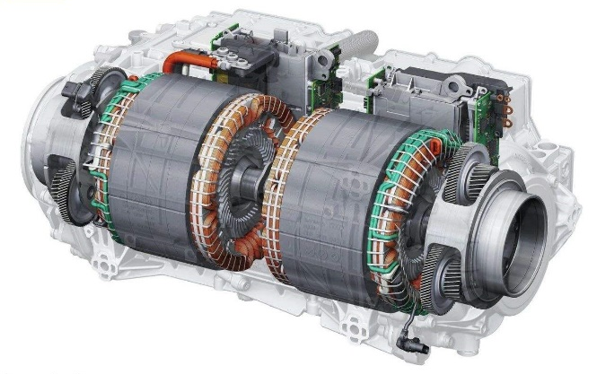
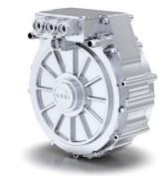
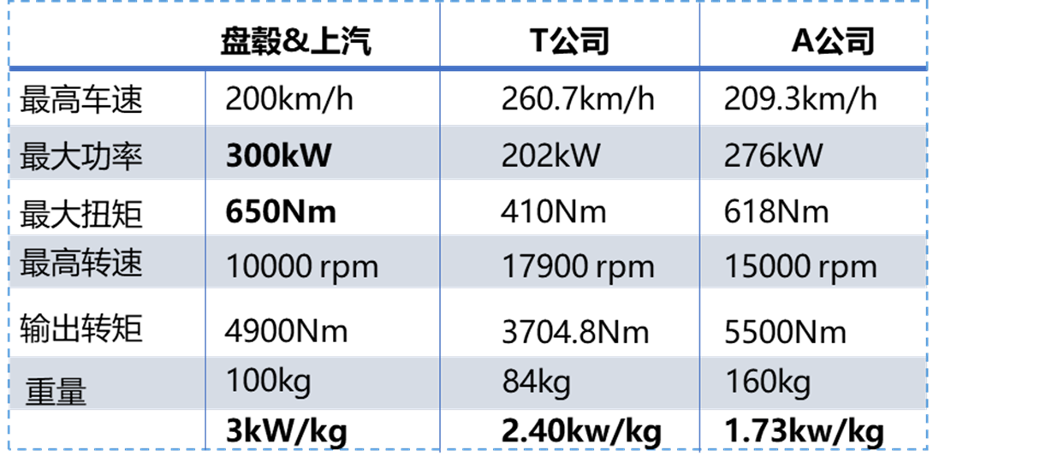
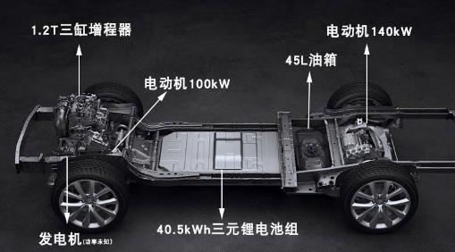
盘毂动力轴向磁通电机在乘用车领域的应用
盘毂与上汽齿联合开发的双电机分布式驱动系统目前处于合作测试验证阶段，自2021年发布后，已有多家乘用车企业对接盘毂开发电驱动系统。另有增程器电机可快速应用。
比原增程器发电机：
重量减少46%
体积减少55%
注：我国《节能与新能源汽车技术路线图2.0》中规划纯电驱动系统2035年目标为3kW/kg。

Slide 18
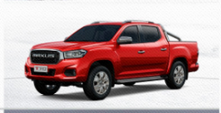
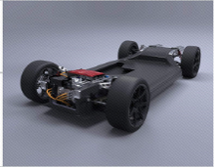
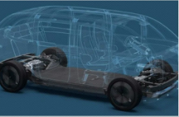
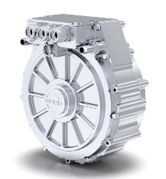
盘毂动力轴向磁通电机在乘用车领域的应用
项目名称 | 盘毂商品 | 合作方 | 客户商品 | 市场价值 | 项目进度
SQ
2022年12月
CA
2025年3月
1300亿
2025年全球电驱动市场规模
2176万辆
2025年全球新能源汽车
2023年3月
JL
2022年12月
ZNKJ
技术对接中……
增程器
LX
2022年12月
超跑
CC
2025年3月
备注：
SOP时间
样品开发完毕时间

Slide 19
快速增长，未来可期
2020年下半年，盘毂启动公交市场样板销售，2021年，公司累计实现各类电驱销售800套，实现销售收入1.17亿元，比上年同期增长了140%。
2022年，公司将重点围绕新能源公交车电驱动系统与搅拌车上装电驱动模块市场实现突破，预计全年可实现销售收入4.9亿元。
预计2025年，公交、搅拌上装、重卡将快速放量，预计全年即可实现销售收入59亿元。
细分市场 |  |  | 2022 | 2023 | 2024 | 2025
市政 | 环卫车 | 盘毂目标 | 200 | 1000 | 5000 | 10000
 |  | 销售额 | 1696 | 8300 | 41000 | 81000
重卡 | 盘毂能量管理系统 | 盘毂目标 | 3025 | 15100 | 40500 | 72000
 |  | 销售额 | 16197 | 73190 | 181900 | 303400
 | 自卸车 | 盘毂目标 | 25 | 100 | 500 | 1000
 |  | 销售额 | 333 | 1200 | 5750 | 11000
 | 牵引车 | 盘毂目标 | 0 | 200 | 600 | 2000
 |  | 销售额 |  | 2200 | 6300 | 20000
 | 矿卡 | 盘毂目标 | 200 | 400 | 800 | 1600
 |  | 销售额 | 2600 | 5200 | 10400 | 20800
客车 | 公交车 | 盘毂目标 | 3000 | 6000 | 9000 | 12000
 |  | 销售额 | 27415 | 54000 | 76500 | 96000
 | 公路车 | 盘毂目标 | 0 | 200 | 500 | 1000
 |  | 销售额 | 0 | 1400 | 3350 | 6500
工业 | 环控 | 盘毂目标 | 800 | 5000 | 20000 | 50000
 |  | 销售额 | 960 | 5750 | 22000 | 52500
合计 |  |  | 49201 | 151240 | 347200 | 591200
注：乘用车项目因车型研发进度等不确定性，暂不列入销量目标。

Slide 20
总结
1
全新赛道
轴向磁通电机为电机这个具有两百年历史的产业、在已经进入“论斤卖”的红海市场中开辟出一条全新的赛道，盘毂动力可以用一半的原材料实现同样的动力输出，为各种因空间、体积、重量、效率阻碍电动化的市场提供了全新的解决方案。
2
兼容性团队
盘毂动力广纳电机、电控、传动、整车等各领域专业技术人员与管理、B2B营销人员，形成了一支具有跨领域、跨行业整机正向开发能力，用户导向、价值导向的技术与管理团队，有效支撑盘毂战略落地。
3
先发优势
技术先发优势：盘毂在设计开发、材料验证、工艺应用、产线设备、系统集成应用上积累了丰富的经验，结合盘毂的知识产权保护，已形成了多维度护城河，拥有显著的技术先发优势。
产业先发优势：盘毂动力已经率先进入电动客车、环卫车、矿用卡车、电动重卡、工业电驱动等重要应用领域内，并成功通过了下游应用领域中部分重要客户的认证，开始批量化供应；同时，盘毂动力已开始乘用车领域的布局对接。

